Slide 1

Universidad Nacional de Río Negro
Int Partículas, Astrofísica & Cosmología - 2020
Unidad 03–Astrofísica: escalas
Clase U03C01 - 11/16
Fecha 13 Oct 2020
Cont Galaxias
Cátedra Asorey
Web https://gitlab.com/asoreyh/unrn-ipac/

Slide 2

Contenidos: un viaje en el tiempo y el espacio
Unidad 3
Astrofísica,
escalas grandes
Unidad 2
Astrofísica,
escalas medias
Unidad 1
Partículas,
lo más pequeño

Slide 3
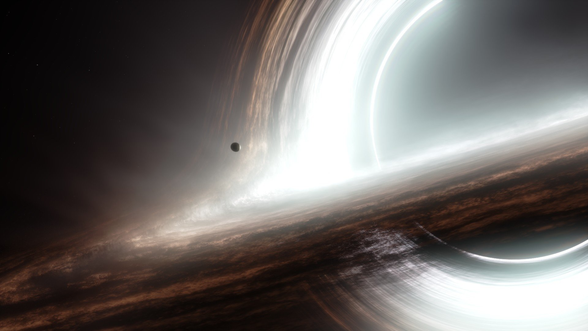
U3: Astrofísica, escalas grandes
3 encuentros, del 13/Oct al 27/Oct
Relatividad General.
  Introducción y conceptos básicos.
  Solución de Schwarzschild.
  Objetos compactos: enanas blancas, estrellas de neutrones y agujeros negros.
Formación de estructuras
  Galaxias: Modelos y formación. GalaxyZoo.
  Galaxias de Núcleos activos. Clasificación.
  Formación de estructuras. Corrimiento al rojo y el universo en expansión.
Trabajo de la unidad: Midiendo distancias en el Universo. Entrega Viernes 30/Oct/2020

Slide 4
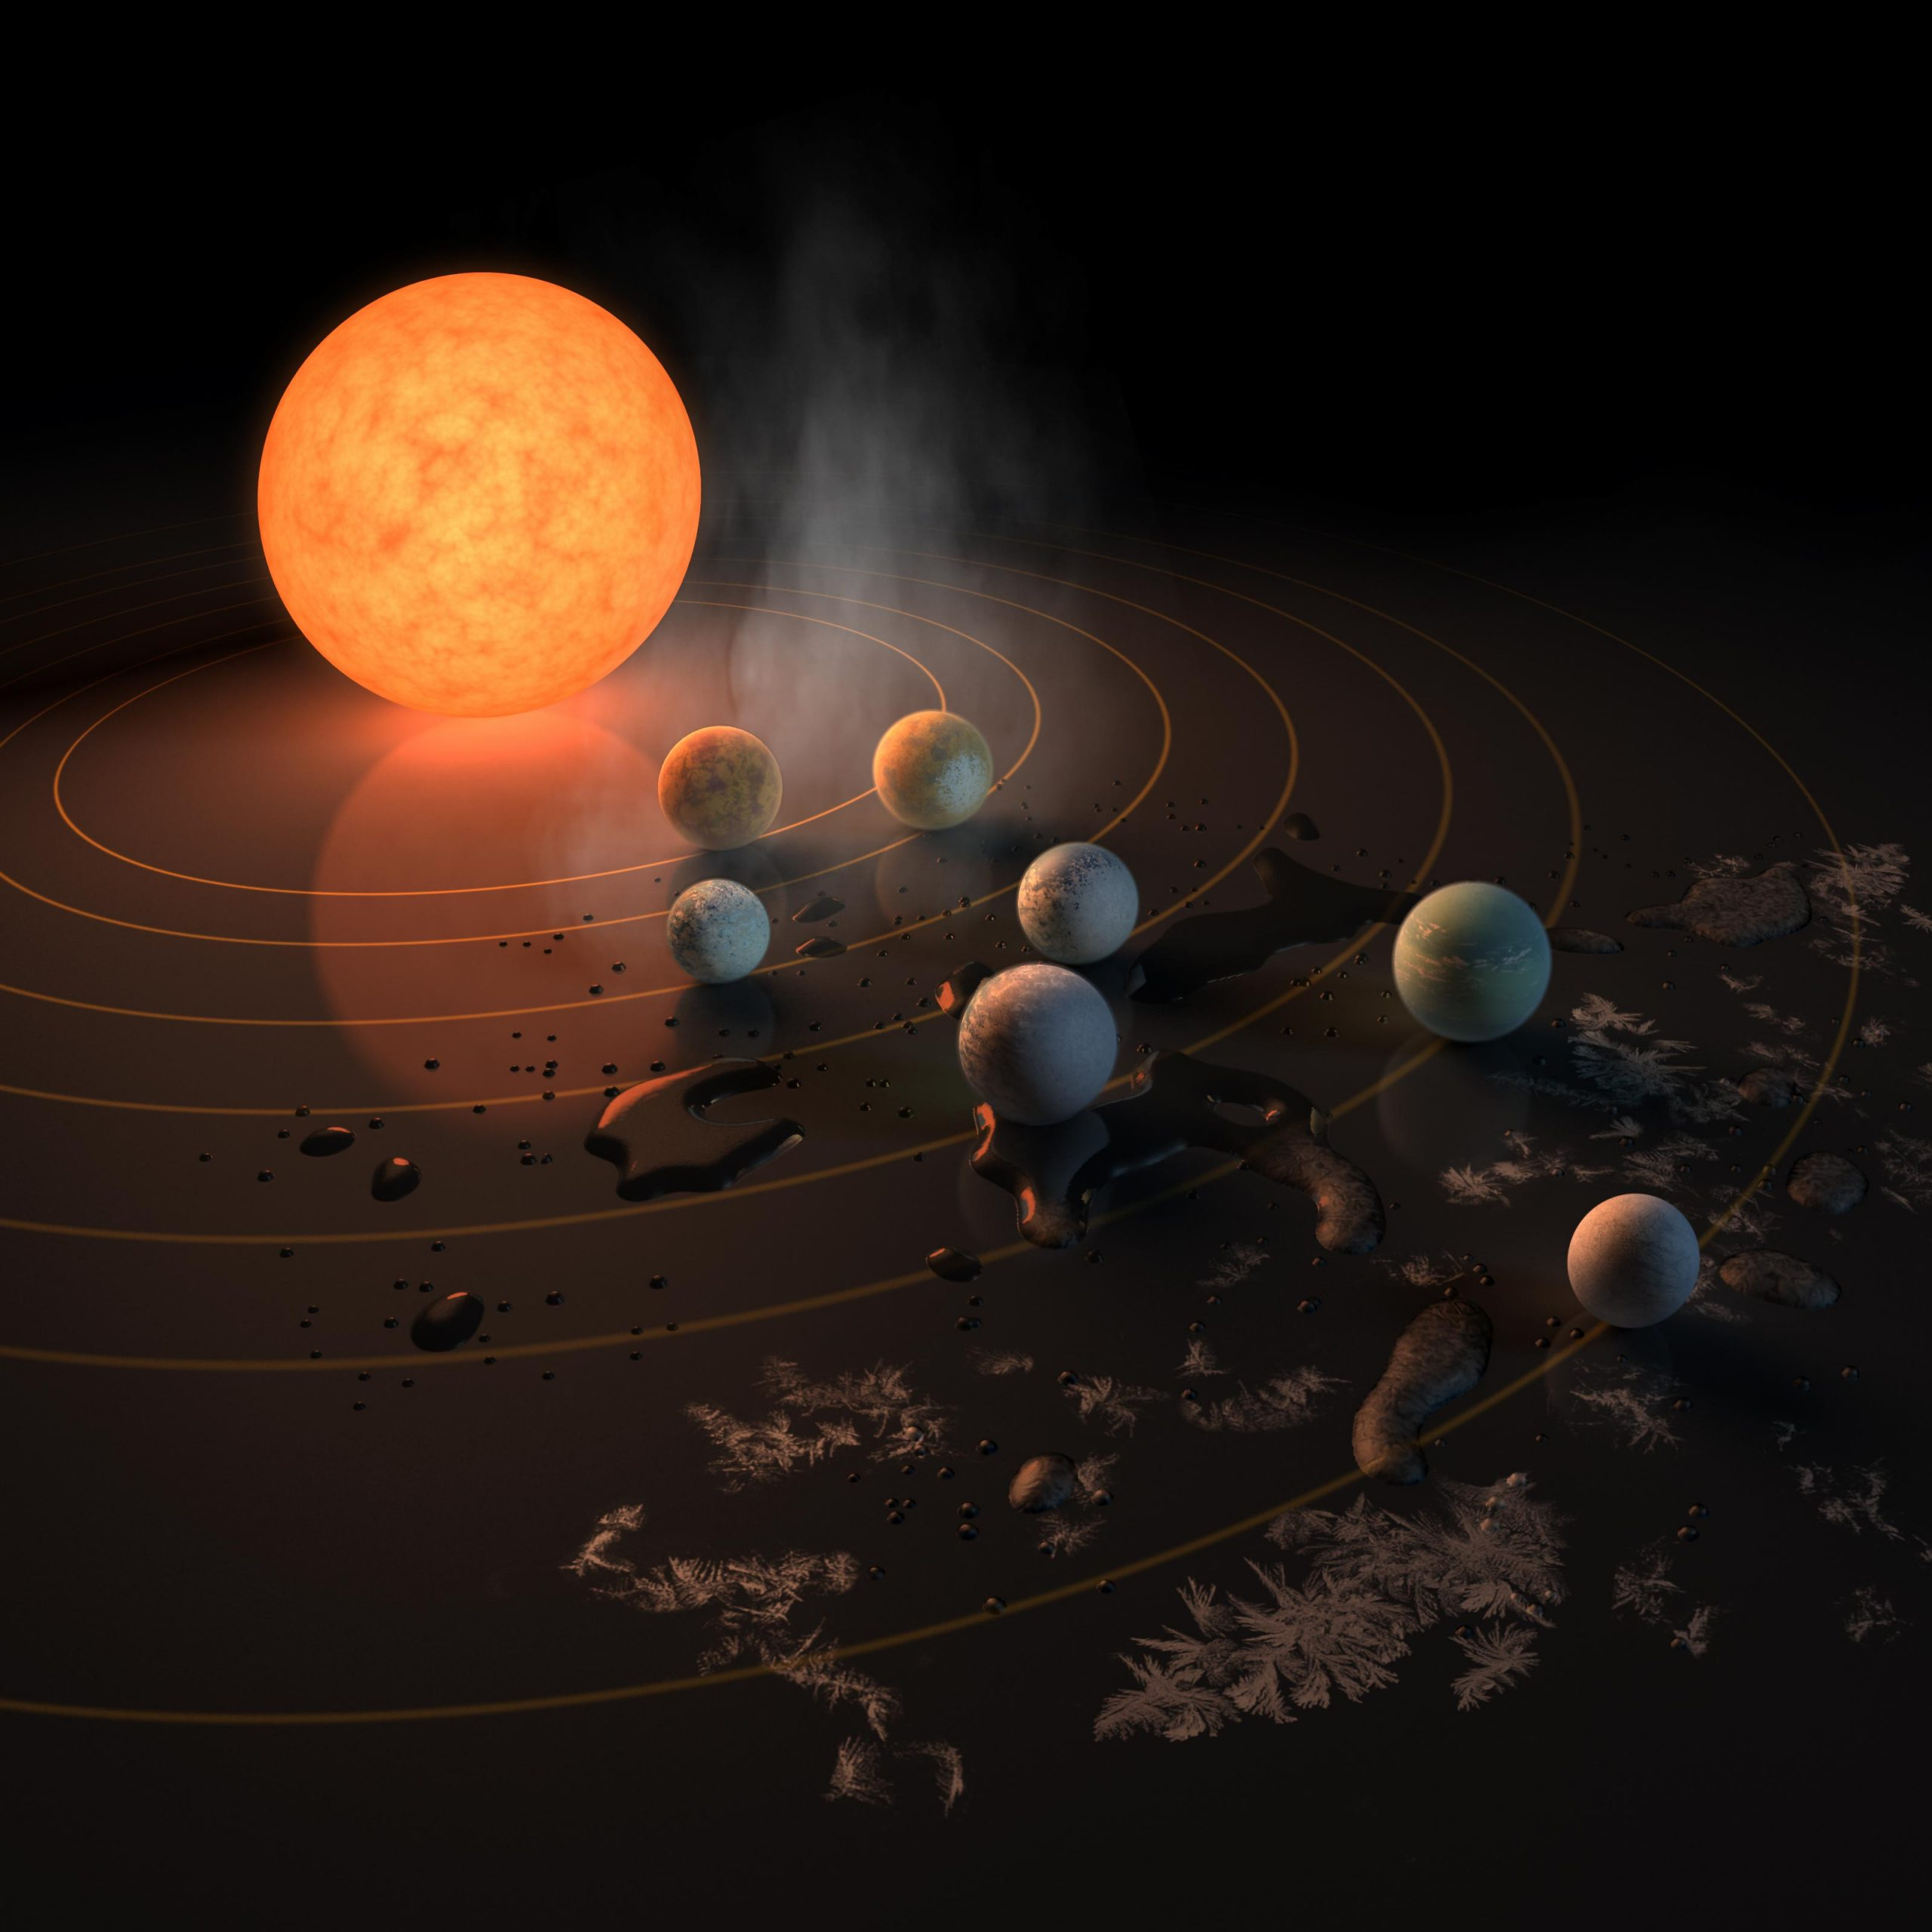
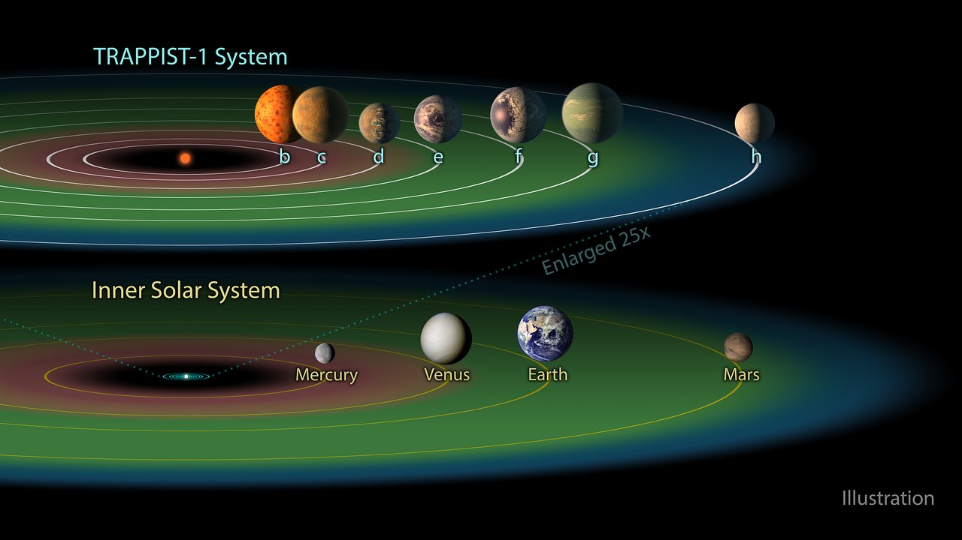
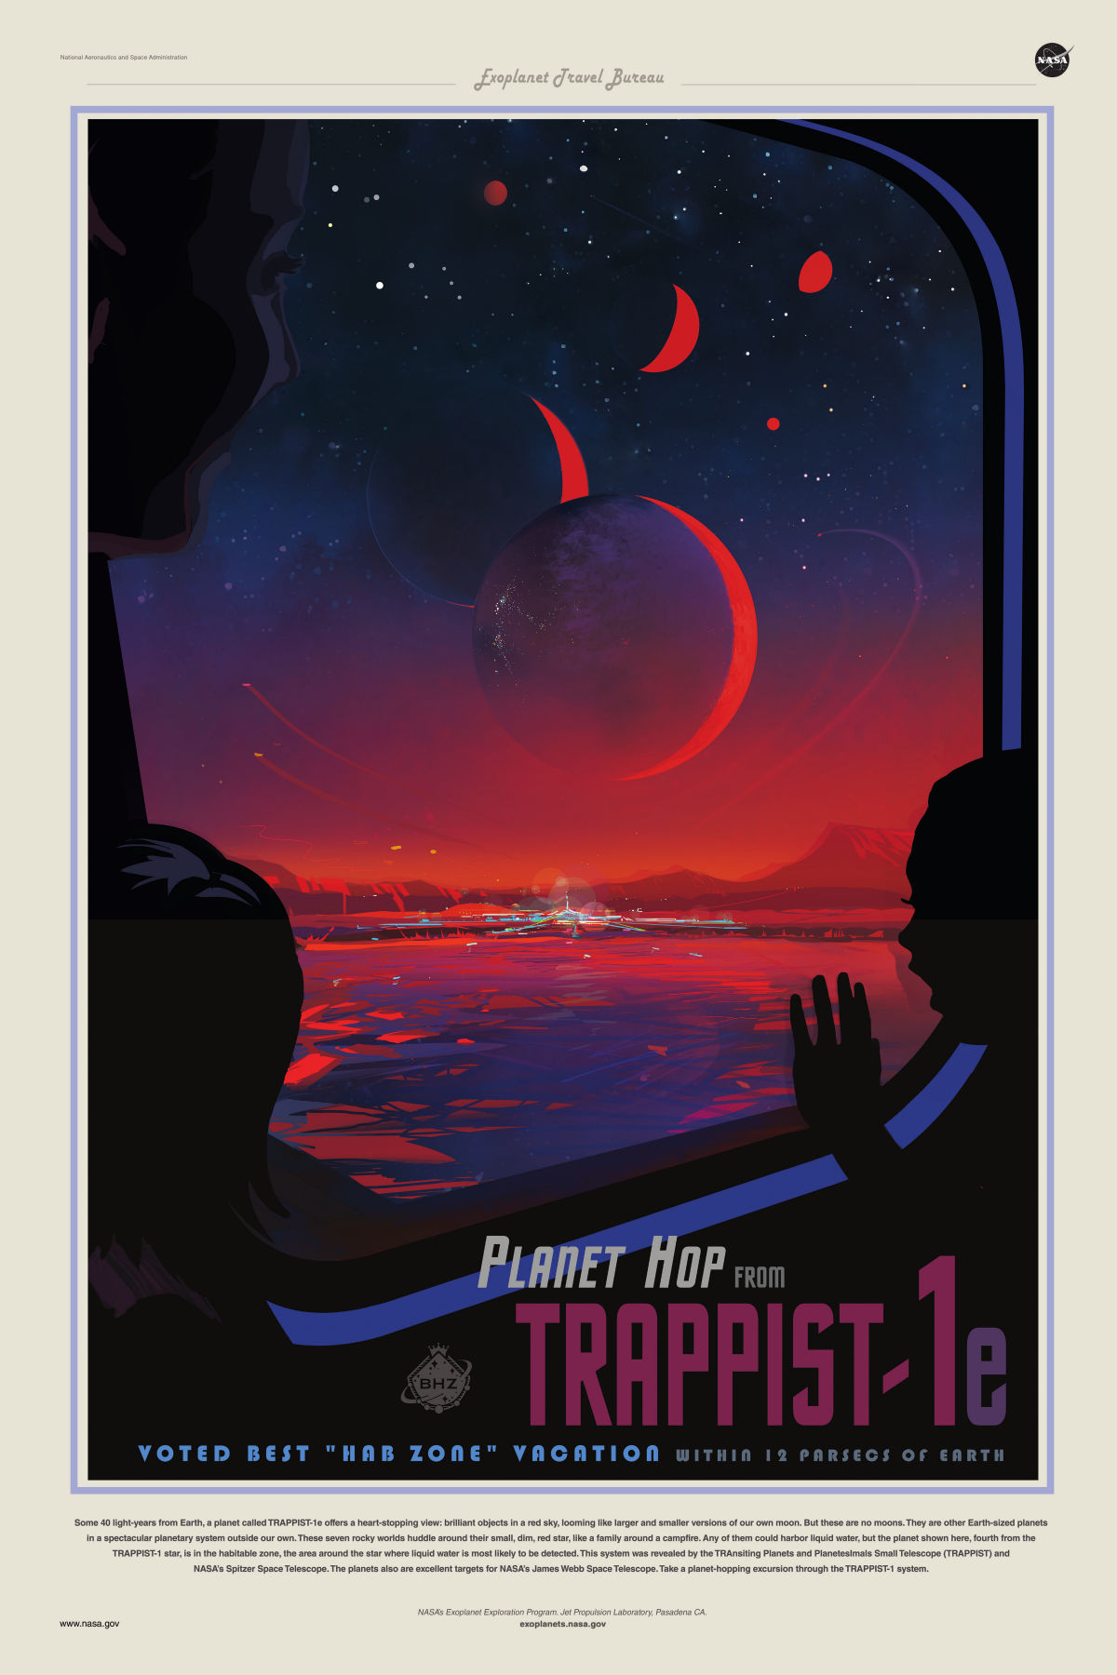
Sistema Trappist 1

Slide 5
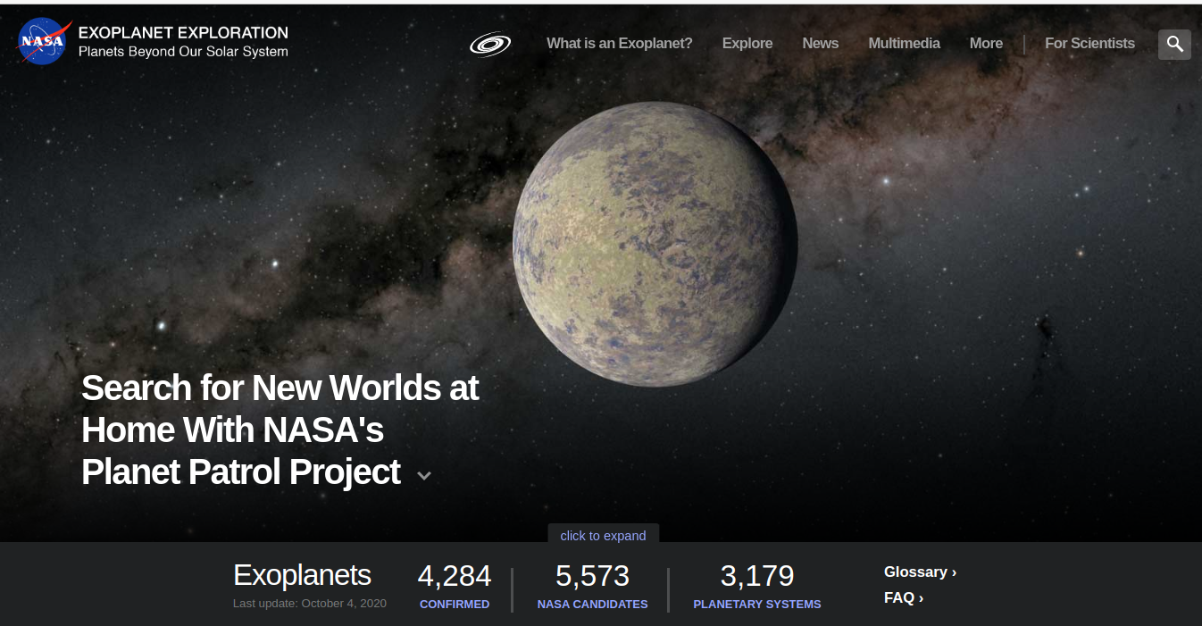
https://exoplanets.nasa.gov/

Slide 6
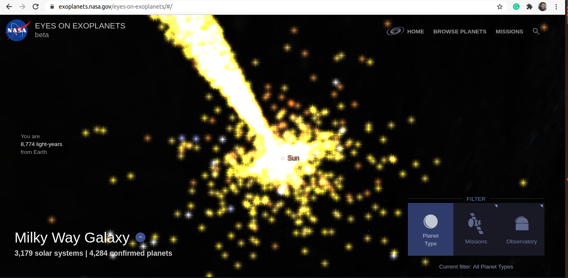
https://exoplanets.nasa.gov/eyes-on-exoplanets

Slide 7
Vida, por Wikipedia https://es.wikipedia.org/wiki/Vida
“puede definirse como la capacidad de administrar los recursos internos de un ser físico de forma adaptada a los cambios producidos en su medio, sin que exista una correspondencia directa de causa y efecto entre el ser que administra los recursos y el cambio introducido en el medio por ese ser, sino una asíntota de aproximación al ideal establecido por dicho ser, ideal que nunca llega a su consecución completa por la dinámica del medio”

Slide 8
Para la biología, si está vivo tiene que...
(auto)organización
crecimiento
reproducción
evolución
homeóstasis
Movimiento
Si falta algo de esto → no está vivo (virus, viroides, células cancerosas)

Slide 9
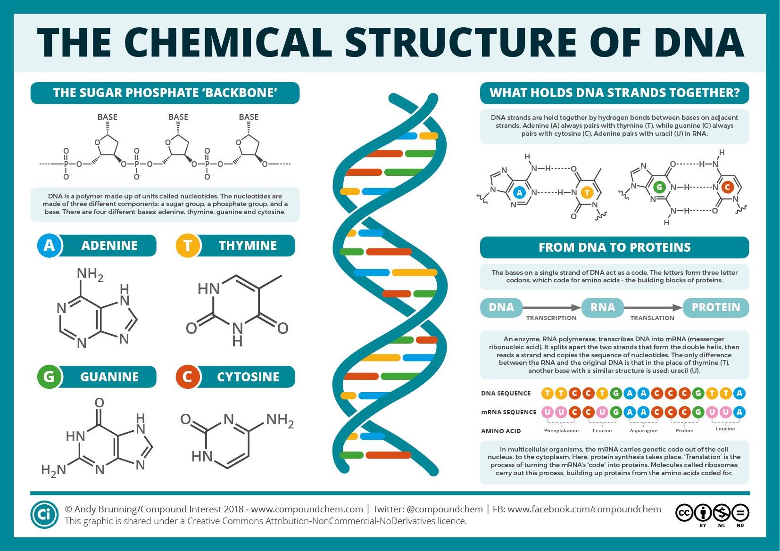

Slide 10
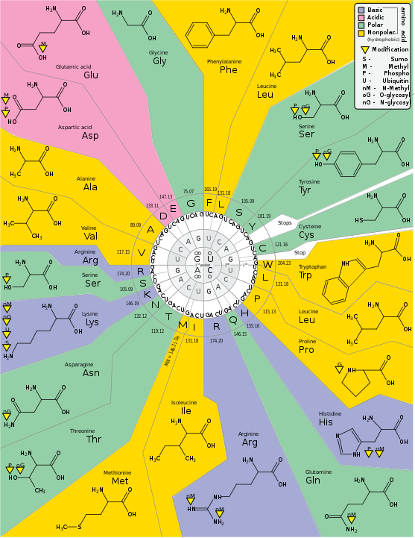
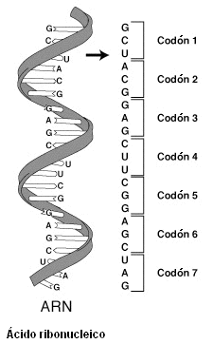
Código Genético

Slide 11
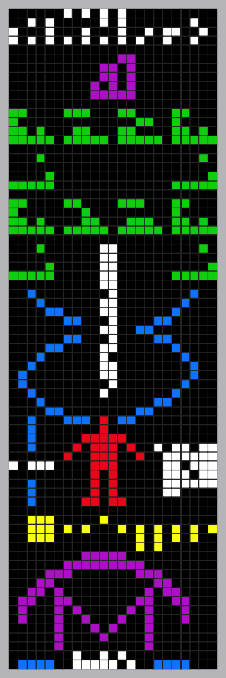
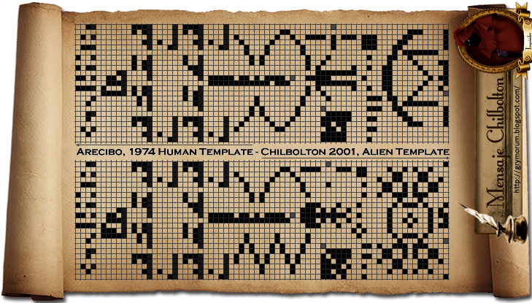
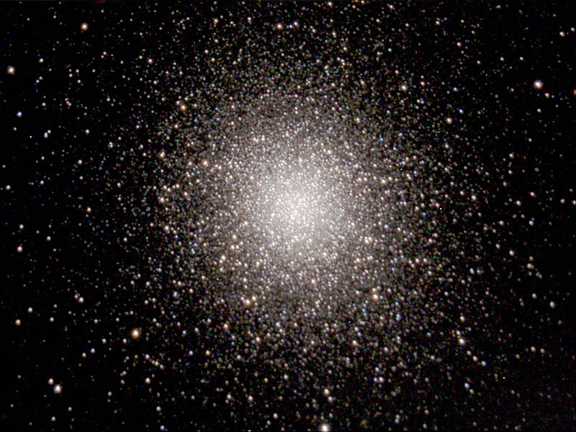
Mensaje de Arecibo
1679 bits enviados a M13 (8 kpc) (16/Nov/1974)
  Diseñado por Carl Sagan y Frank Drake
  Números 0 al 9 en binario
  Componentes del ADN (HCNOP)
  Nucleótidos y doble hélice
  Humanidad, altura y población humana 1974
  Sistema Solar (Sol y Planetas → Tamaño)
  Telescopio, medidas y longitud de onda

Slide 12
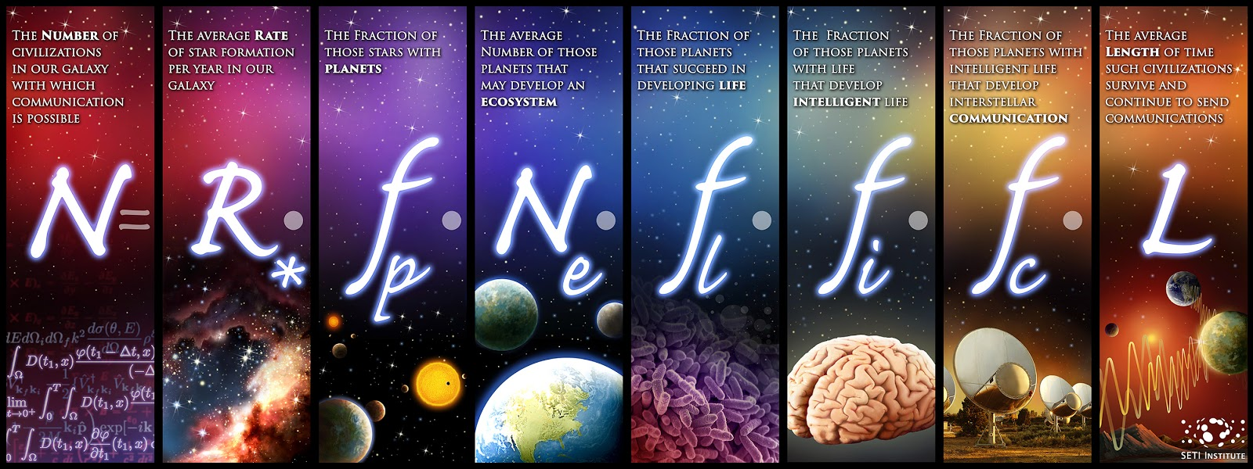
La ecuación de Drake https://steemit.com/cervantes/@simonmaz/planetas-extrasolares-x--1526399175-5431302

Slide 13



IRAS (InfraRed Astronomical Satellite)
http://home.fnal.gov/~carrigan/infrared_astronomy/Fermilab_search.htm

Slide 14


Slide 15
Galaxias
Una galaxia es un sistema autogravitante compuesto por:
  Estrellas (Vía Láctea: 10¹¹ estrellas)
  Remanentes estelares
  Un medio interestelar formado por gas y polvo…
  Un agujero negro central (no en todas, pero...)
  Materia oscura (no está confirmada, pero...)
Tamaños:
  Enanas (~1000 estrellas, 1000 pc)
  Gigantes (100000 pc, 10¹⁴ estrellas)
Están separadas por distancias ~Mpcs (1 Mpc ~ 3,1 x 10²² m)

Slide 16
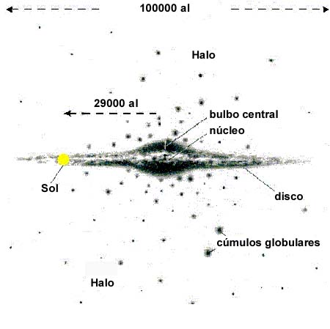
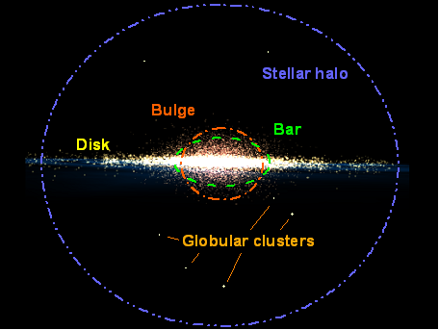
Componentes de una galaxia
Disco
  Estrellas (solas o en cúmulos abiertos), polvo y gas distribuidos en forma de un disco delgado
Bulbo
  Distribución esférica de estrellas viejas y rojizas cerca del centro.
Núcleo
  Acumulación de estrellas en el centro de la galaxia. Usualmente hay un agujero negro muy masivo en el centro
Halo
  Distribución esférica de estrellas y cúmulos globulares (cúmulos de millones de estrrellas viejas (gigantes rojas))

Slide 17


Slide 18
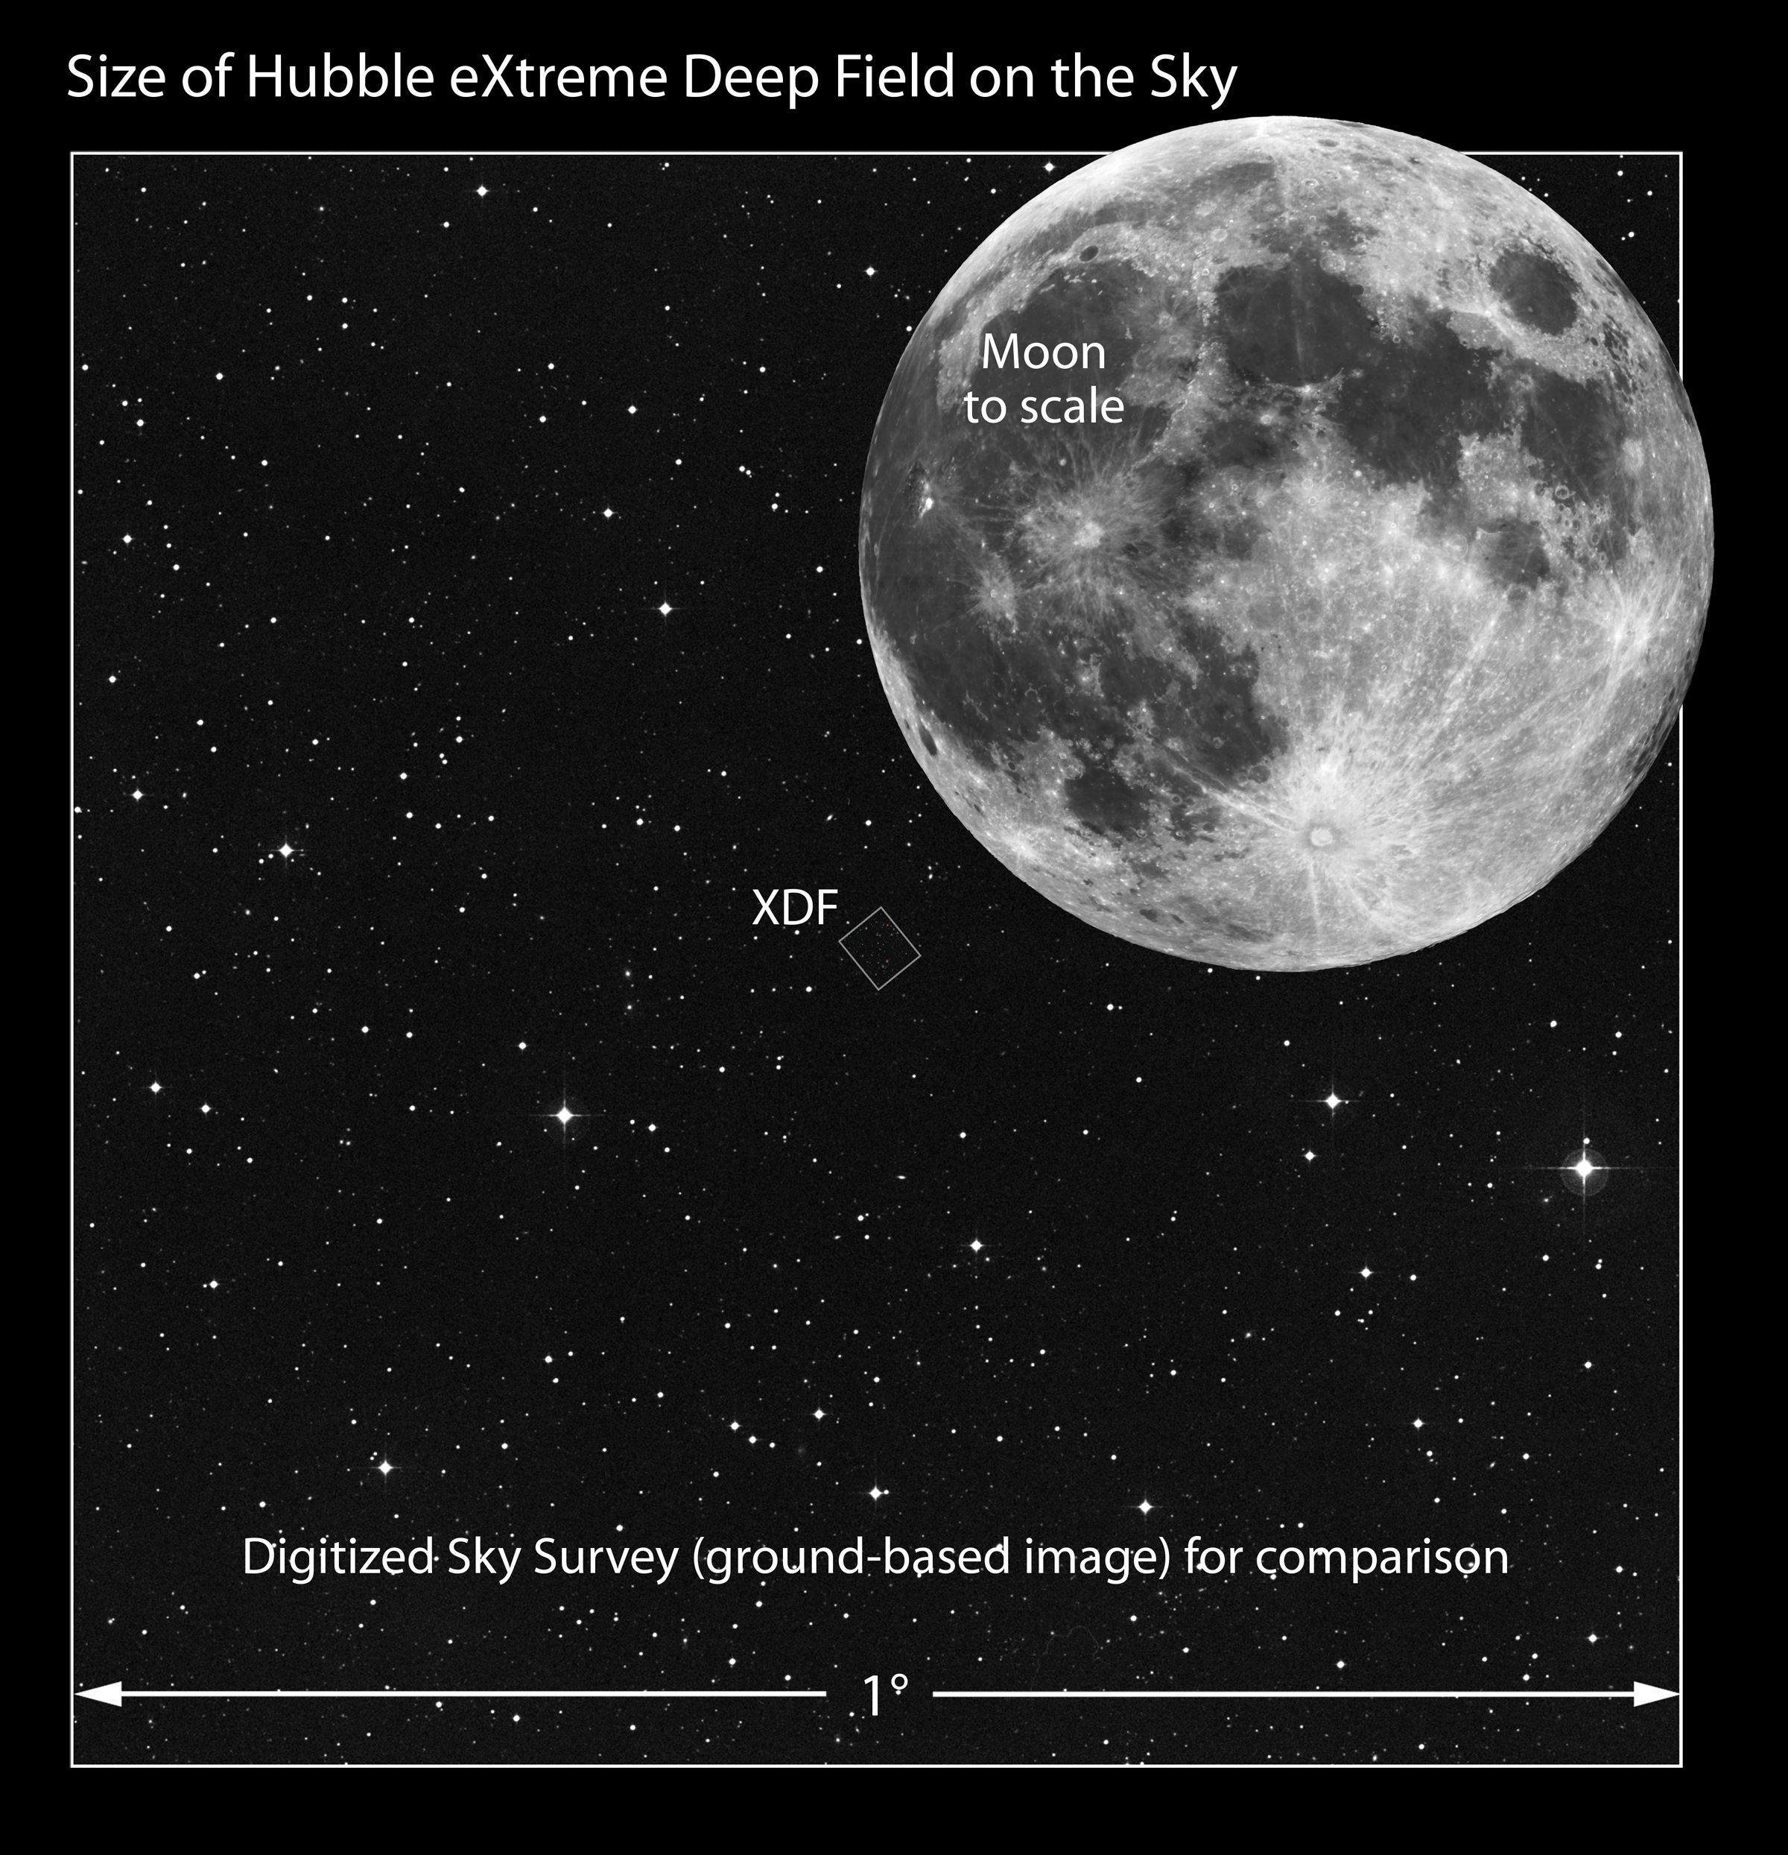

Slide 20
Galaxia Eliptica
Elliptical Galaxy

Slide 21

Clasificación Galáctica
Galaxia Espiral

Slide 23
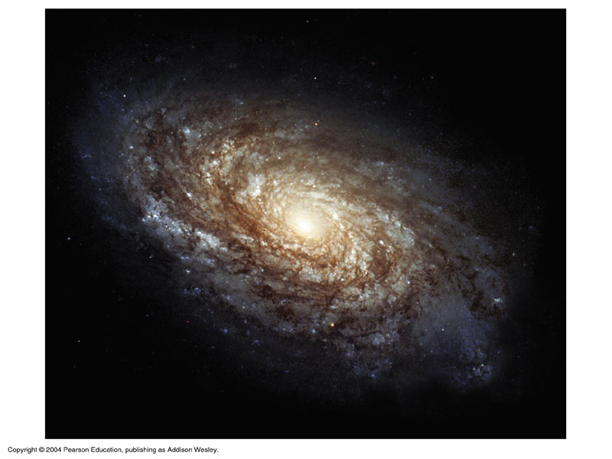
Clasificación Galáctica

Slide 24
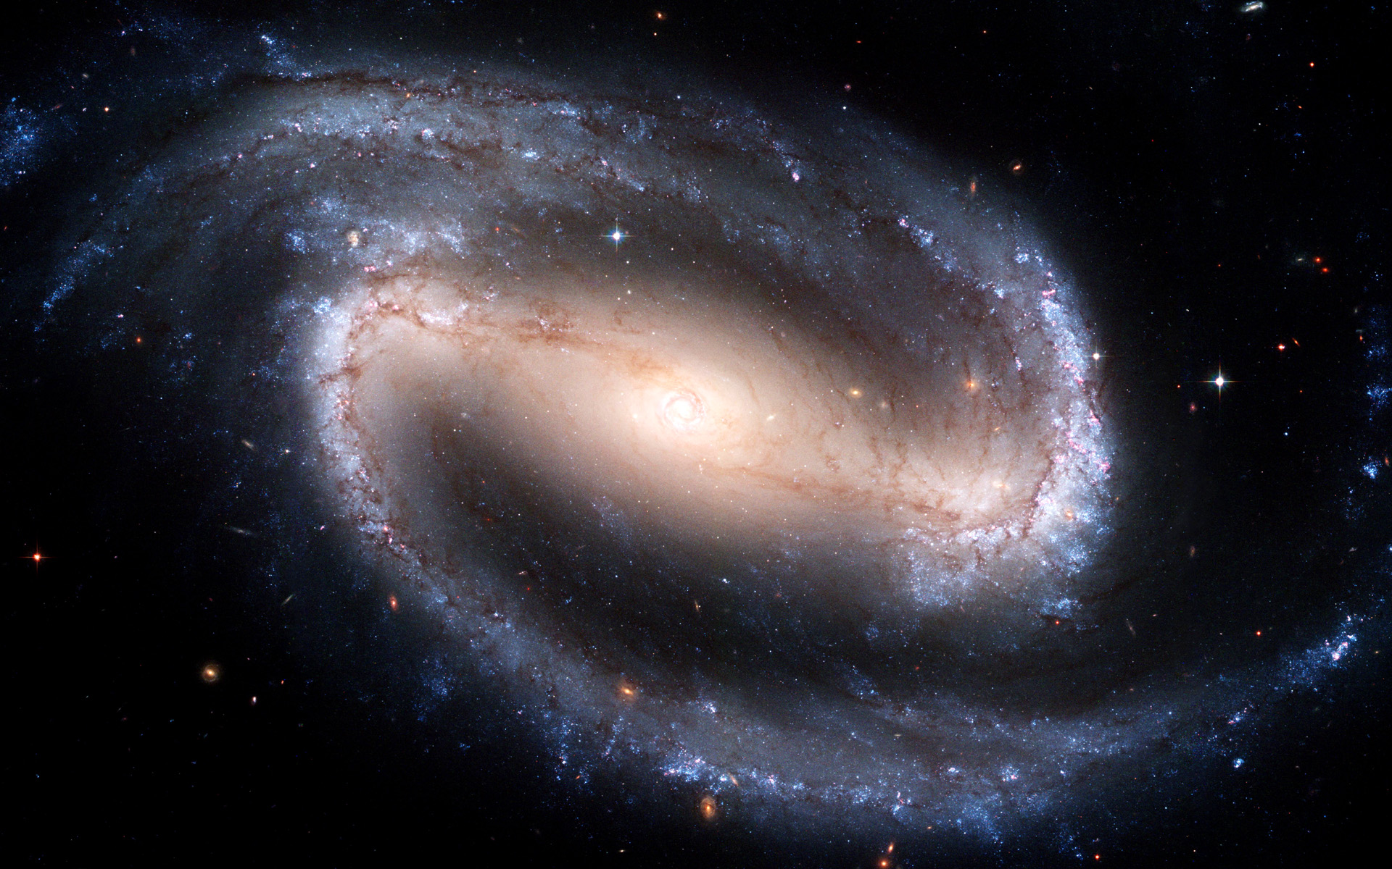
Clasificación Galáctica

Slide 25
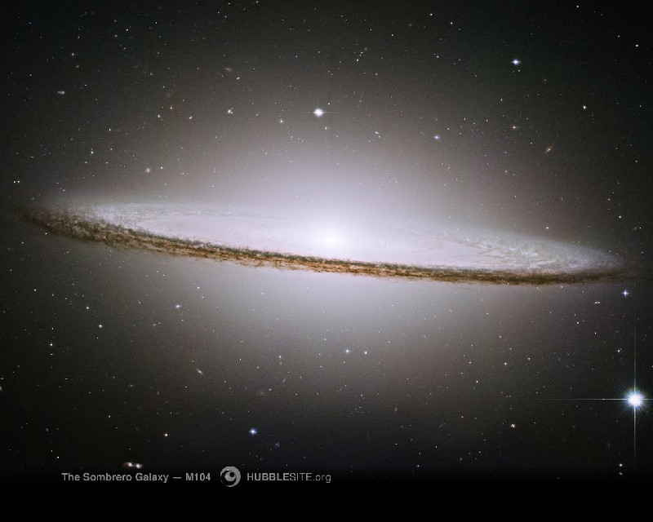
Clasificación Galáctica

Slide 26
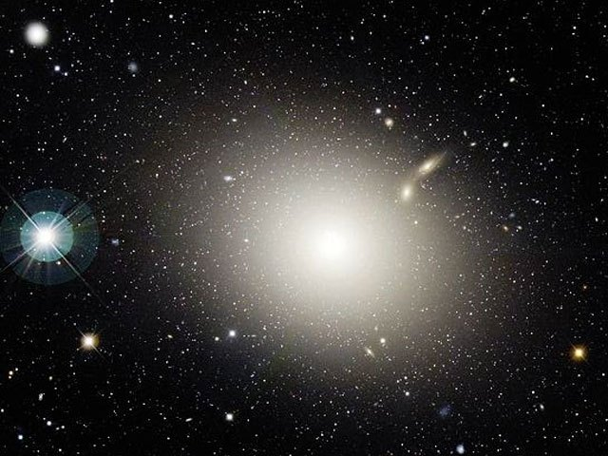
Clasificación Galáctica

Slide 27
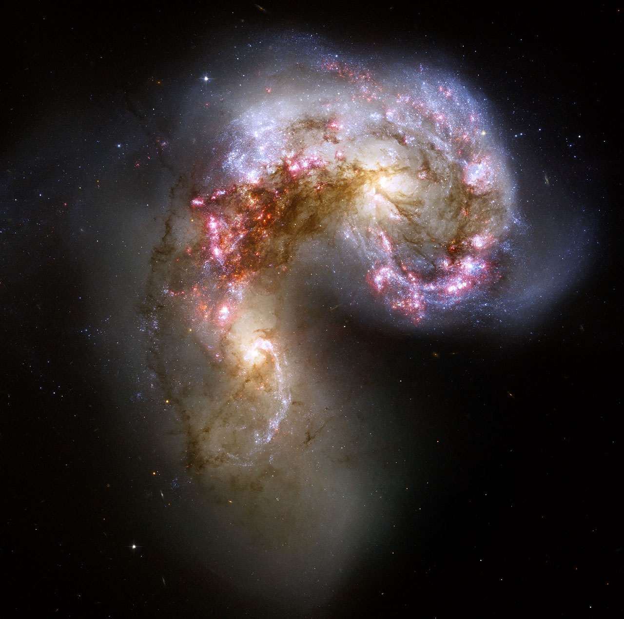
Clasificación Galáctica
(Antennae NGC4038/9)

Slide 28
Colisión de Galaxias

Slide 29
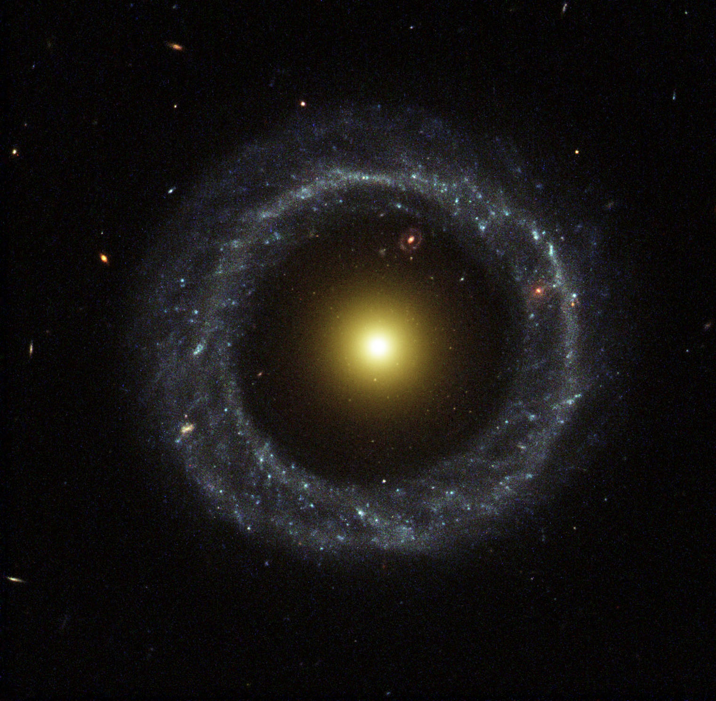
Galaxia de Anillo (Hoag)

Slide 30
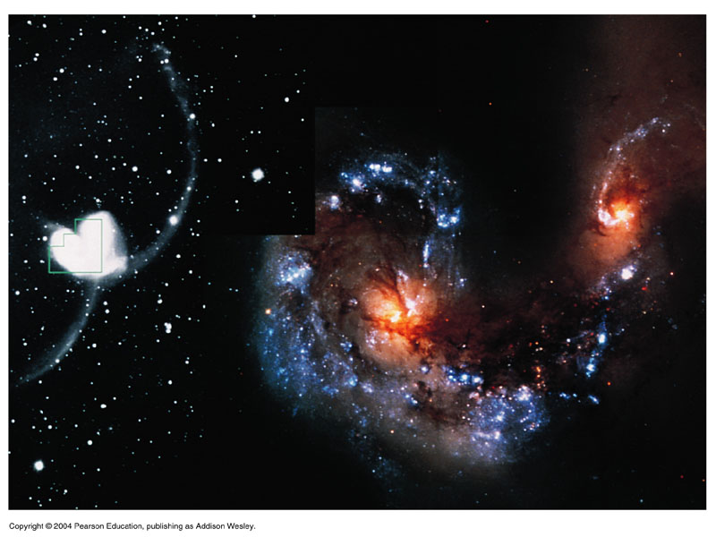
Colisión galáctica (NGC4676 – Mice galaxies)

Slide 31
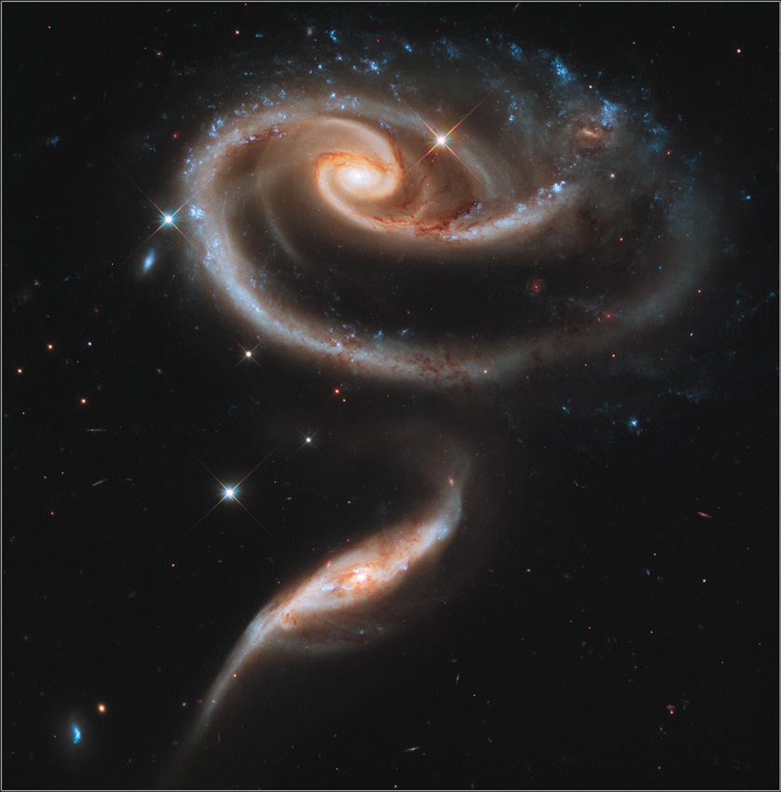
Colisión galáctica: ARP 273

Slide 32
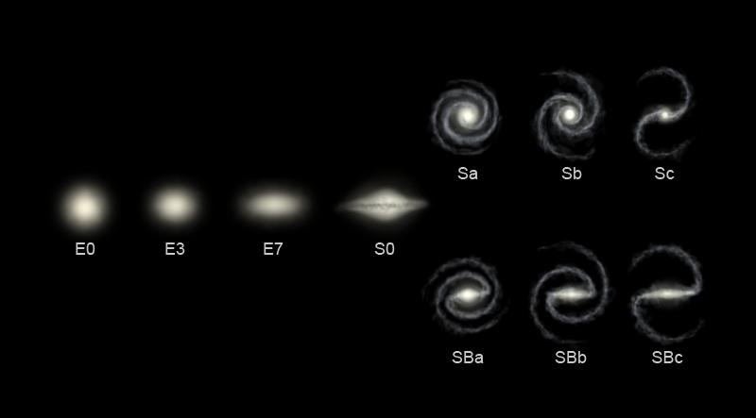
Clasificación

Slide 33

Clasificación galáctica, Hubble

Slide 34

Clasificación galáctica
Tipo | Fracción
Espirales | 60%
Elípticas | 13%
Lenticulares | 22%
Irregurales | 3%
Peculiares | 1%
Ley de De Vaucouleurs
Variación de la intensidad luminosa como función del radio

Slide 35

Galaxy Zoo
http://www.galaxyzoo.org

Slide 36
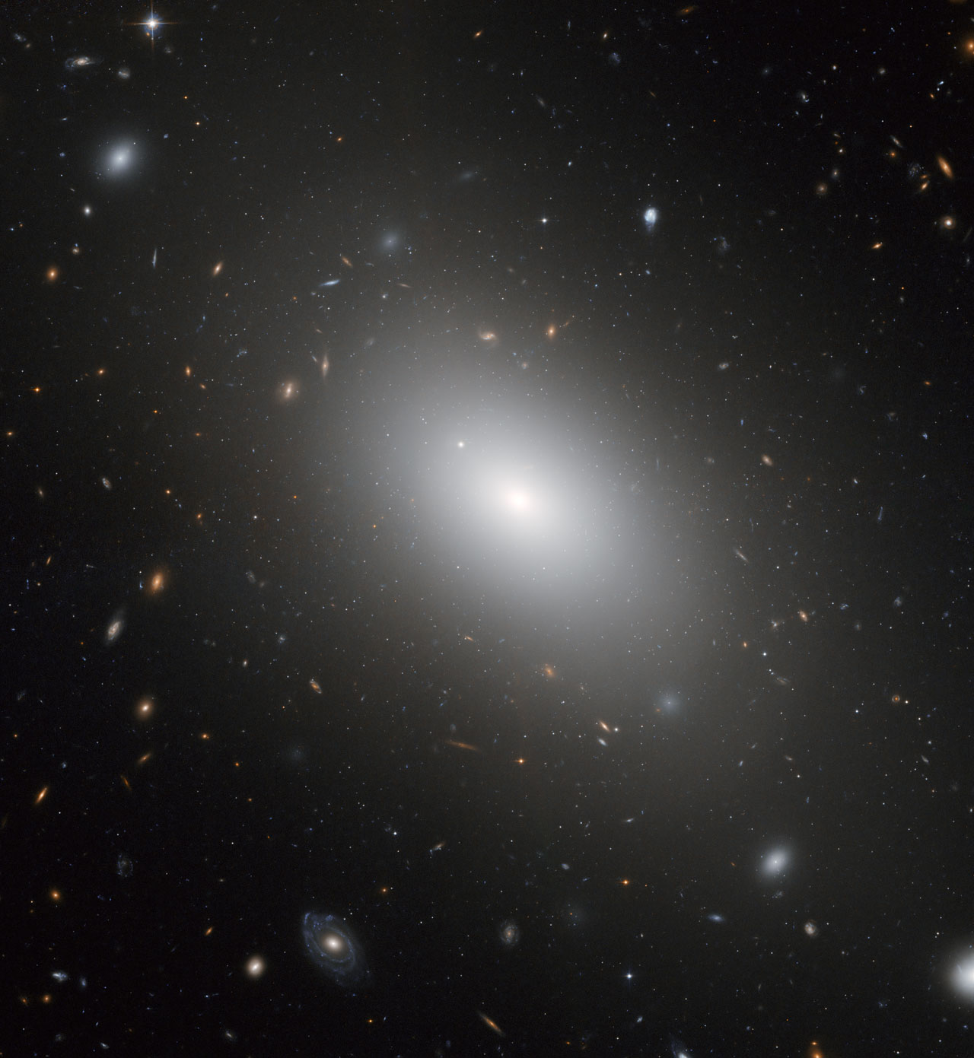

Slide 37
2a
2b
r

Slide 38
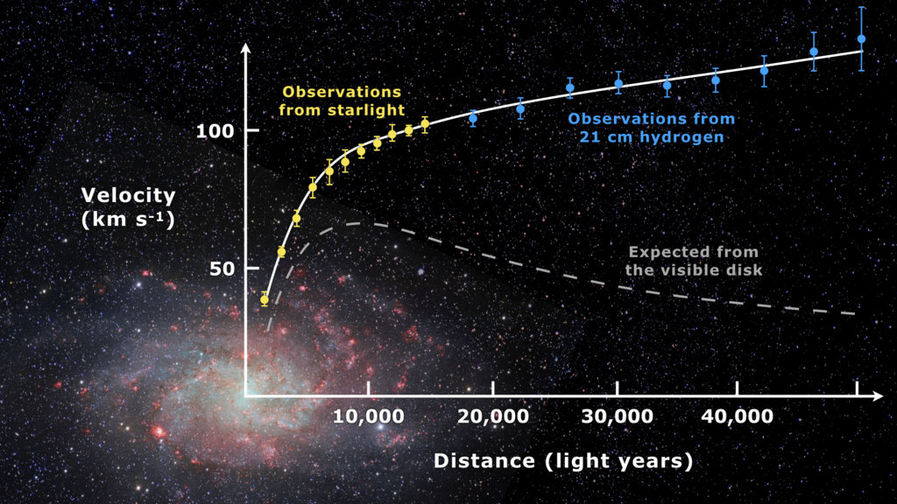
Curvas de rotación

Slide 39
Igualando la fuerza centrífuga y la fuerza gravitatoria:
Pero en una galaxia típica
Relación de Tully-Fisher

Slide 40
Materia oscura (no visible)
Consideremos, p. ej, α ~ 250 km/s y r ~ 50 kpc
Pero según Tully-Fisher,

Slide 41
Materia oscura (no visible)
Consideremos, p. ej, α ~ 250 km/s y r ~ 50 kpc
Pero según Tully-Fisher,
La masa galáctica es ~10-100 veces la masa observada
El tamaño galáctico es ~10-100 veces el radio observado

Slide 42
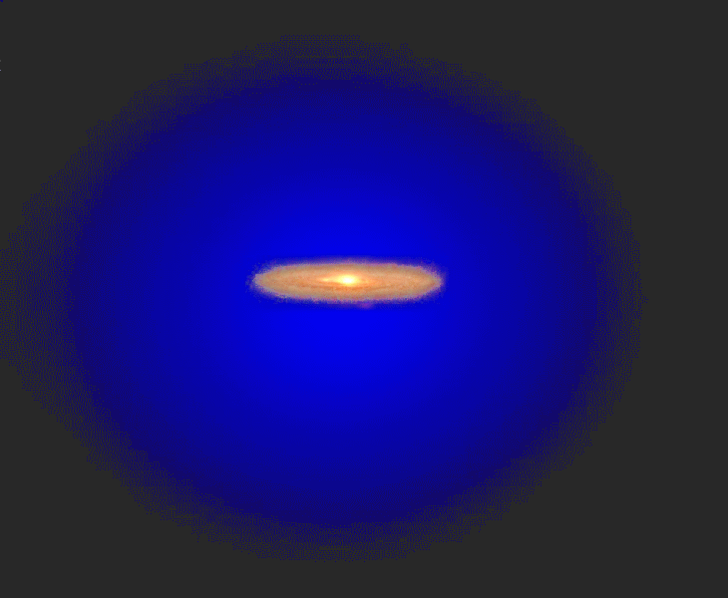
El “halo” de materia oscura

Slide 43
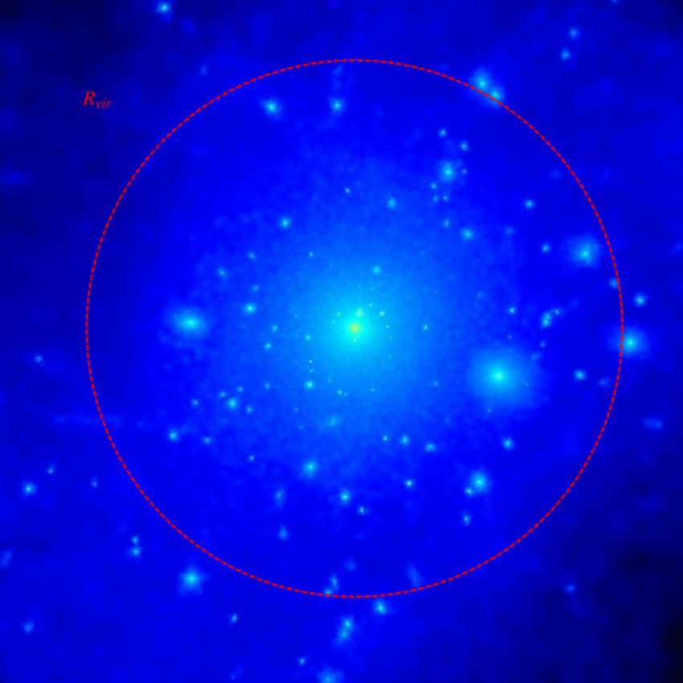
Simulaciones n-cuerpos

Slide 44
Curvas de rotación con y sin materia oscura
Otras explicaciones para explicar estos comportamientos:
distribución de masa en el disco galáctico (Newton)
MOND (MO Newtonian Dynamics)

